Slide 1

УПРАВЛЕНИЕ
НА
МЕДИЦИНСКА ТЕХНИКА
В ЗДРАВЕОПАЗВАНЕТО доц. инж. Живко Близнаков
Медицински университет – Варна

Slide 2
Биомедицинско инженерство
Биомедицинското инженерство е дисциплина, която дава напредък на областта на инженерството, биологията и медицината и подобрява човешкото здраве чрез взимно-свързани интер-дисциплинарни дейности, които интегрират инженерните науки с биомедицинските науки и клиничната практика.
Тази област се стреми да запълни празнината между инженерство и медицина.

Slide 3

Биомедицински инженер
Биомедицинските инженери прилагат концепциите, знанията и техниките на почти всички инженерни дисциплини за решаване на специфични проблеми в биологията и медицината.

Slide 4
Медицинска техника - терминология
Медицинска техника
Медицинска апаратура
(Био)-Медицинско оборудване
Медицински устройства
Медицински уреди
Клинична техника
Медицински изделия / продукти

Slide 5
Медицински изделия - дефиниция
Според Европейската Директива за Медицински Изделия (93/42/ЕИО), медицинско изделие е:
"... всеки инструмент, апарат, уред, материал или друго изделие, използван самостоятелно или в комбинация с други, включително софтуер необходим за неговото правилно функциониране, предназначен от производителя да бъде използван и прилаган върху човешки същества, за целите на:
- Диагностика, профилактика, наблюдение, лечение или облекчаване на заболяване,
- Диагностика, мониторинг, терапия, облекчаване или компенсиране на нараняване или недъг,
- Изследване, замяна или модифициране на анатомията или на физиологичен процес,
- Контрол на раждаемостта,
и които не постига своето принципно планирано действие във или върху човешкото тяло чрез фармакологични, имунологични или метаболични средства, но може да бъде подпомаган в своята функция от тези средства ... "

Slide 6
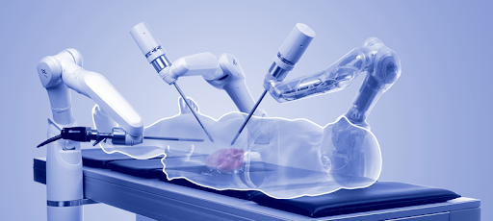
Медицинска техника - развитие
Еволюцията на науката и впечатляващия напредък в областта на биомедицинското инженерство през последните десетилетия довежда до развитието на нови и иновативни медицински устройства и технологии.
Въвеждането на модерните технологии в болниците има значително влияние върху осъществяването на здравните услуги. Те предоставят значителни възможности за диагностика и лечение, и едновременно с това допринасят
решително за намаляване на хоспитализационното време на пациентите и за по-високо качество на предоставяните здравни услуги, като цяло.

Slide 7

Медицинска техника - проблеми
От друга страна, в резултат на прогреса се появява широк спектър от разнообразно и сложно медицинско оборудване.
Широкото използване на тези нови технологии в медицината води до серия от проблеми, свързани с:
надеждността и безопасността на мед. изделия;
нарастващи разходи за здравни услуги.
Примери:
  - Механични повреди, електрически повреди
  - Лош дизайн, лошо качество на производство
  - Компрометирана стерилност на имплантируеми материали
  - Неправилна поддръжка, оперативна грешка от потребителя
  - Електромагнитна интерференция между устройствата

Slide 8

Медицинска техника – нужда от управление
Независимо дали Медицинско оборудване се използва за диагностика, следене състоянието на пациента или терапия, болничното заведение трябва да гарантира, че оборудването функционира безопасно и ефективно, както е
предвидено от
производителя.
Следователно, възниква необходимост от разработване на подходяща програма, включваща инструменти и механизми за оценка, поддръжка и управление на биомедицинската техника и тази необходимост става неизбежна.

Slide 9
Отдели от Клинични Инженери - ОКИ
Тази необходимост поражда нова инженерна дисциплина - Клиничното Инженерство, чиято цел е да осигури необходимата технологична подкрепа за посрещане на тези нови потребности.
През 1970 г. това води до създаването и функционирането на инженерни отдели в болниците, така наречените:
Отдели от Клинични Инженери – ОКИ
Clinical Engineering Departments - CED,
които притежават опитен и квалифициран персонал, който да поеме отговорността за безопасна и ефективна експлоатация на медицинските технологии в здравеопазването за решаване на клинични проблеми.

Slide 10
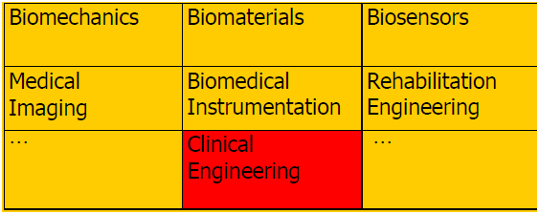
Клинично инженерство
Клиничното инженерство е отрасъл на биомедицинското инженерство, основано както на инженерни, така и на биологични науки, разработено в отговор на напредъка в медицинските технологии и използването им в клиничната практика.

Slide 11
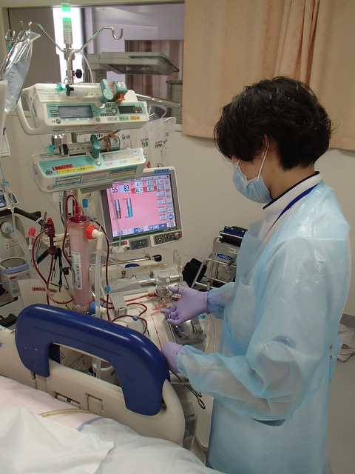
Клиничен инженер
Клиничният инженер е професионалист, който отговаря основно за прилагането на медицинските технологии в клиничната практика за подобряване грижите за пациентите, като прилага инженерни и управленски умения.
Биомедицински инженери, които работят в здравна среда (болница или клиника), уместно се наричат клинични инженери.

Slide 12
Клинично инженерство
Целта на създаването и функционирането на Отделите от Клинични Инженери е:
да се извлече максимална полза от медицинските технологии в клиничната практика
да се осигури безопасна, ефективна и ефикасна експлоатация на медицинското оборудване.

Slide 13
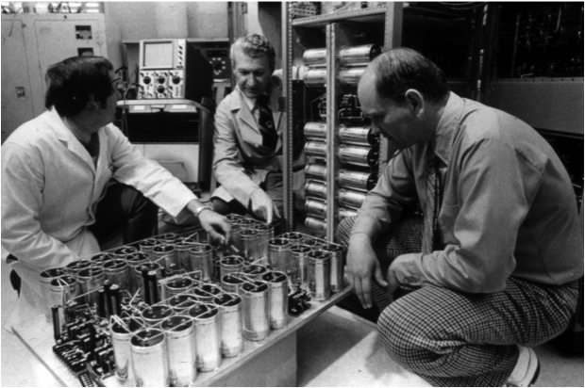
Клинично инженерство - история
Клинични инженери - начални задачи (1970-1980):
Прости визуални проверки
Рутинни инспекции за електрическа безопасност
Поддръжка на оборудването според препоръките на производителя
Навлизането на клиничните инженери в болничната среда промени завинаги тази среда към по-добро.

Slide 14
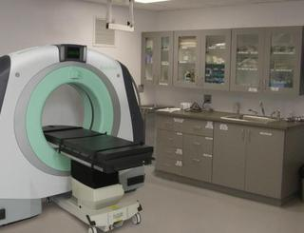
Клинично инженерство - история
Клинични инженери - задачи 1980-1990:
Контрол на оборудването – хартиени записи / електронна база данни
Подпомагане на придобиването
на медицински изделия
Участват в Управлението на риска
свързан с Медицинските
Устройства

Slide 15
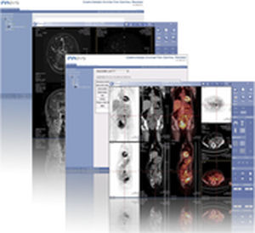
Клинично инженерство - история
Клинични инженери - задачи 1990-2000:
Цялостно управление на всички услуги и аспекти, свързани с медицинските изделия
Директна поддръжка на Високо-технологична Апаратура
  Радиология, Радиотерапия
  Клиничните лаборатории
Анализ и изследване
на проблеми с
медицинска апаратура

Slide 16
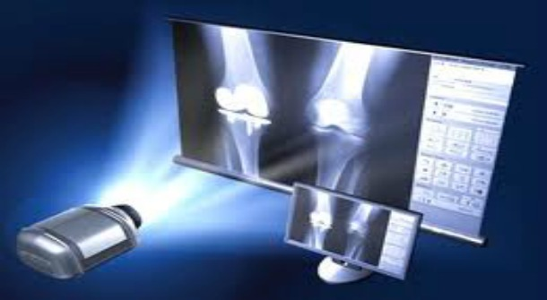
Клинично инженерство - история
Клинични инженери - задачи след 2000+:
Стратегическо технологично планиране
Интегриране на всички фактори за управление на устройствата - разходи за услуги, качество, безопасност, експлоатация и др.
Обучение на
Медицински и
Технически
Персонал

Slide 17
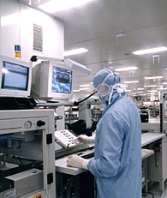
Клинично инженерство - днес
С повишеното им участие в много аспекти на болничните / клинични дейности, клиничните инженери днес играят важна многостранна роля.
Те трябва да взаимодействат успешно с много "страни", включително клиничен персонал, болнични администратори, регулаторни агенции и др., с цел да се гарантира, че медицинското оборудване в болницата се използва безопасно и ефективно.

Slide 18
Медицинска техника – програма за управление
Управлението на Медицинското Оборудване в здравеопазването се постига чрез разработването на програма за управление и техническа поддръжка на медицинското оборудване, съдържаща дейности, които обхващат всички аспекти от жизнения цикъл на дадено медицинско изделие.

Slide 19
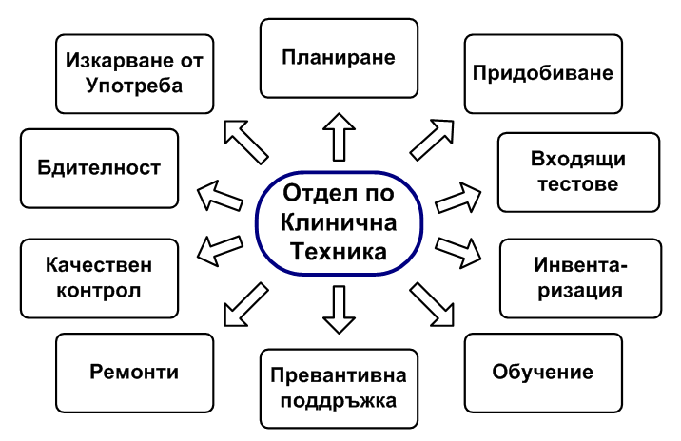
Отдел от Клинични Инженери – дейности
Отдел от Клинични Инженери

Slide 20

ОКИ – Дейности - Планиране
Планирането е цялостния процес на избор на оборудване за здравното заведение. Планирането гарантира наличието на подходящо оборудване, в точното време на точното място. В допълнение, анализ на пазара и избор на икономически ефективни технологии допринася за оптимизиране на използването на капиталови ресурси на лечебните заведения за болнична помощ, както и подобряване на качеството на грижите за пациентите.
Планирането включва 4 основни процеса:
Анализ на нуждите
Оценяване на технологиите
Оценяване на ресурсите
Оценяване на финансова страна

Slide 21
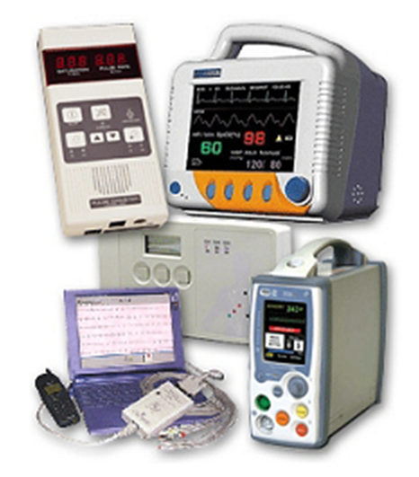
ОКИ – Дейности - Придобиване
ОКИ играе ключова роля при вземането на решения относно подмяната на остаряла технология и придобиването на ново медицинско оборудване. ОКИ е отговорен за оценяването на новото медицинско оборудване и гарантиране на това, че то е в хармония със съществуващата технология в болницата.
Придобиването на Медицинско оборудване е неизбежно свързано с правилното изпълнение на логическа последователност от стъпки:
  Определяне на клиничните изисквания
  Оценка на работната среда
  Изследване на пазара
  Организиране на обществена поръчка
  Оценяване на офертите
  Сключване на договор

Slide 22
ОКИ – Дейности - Входящи тестове
Входящата проверка е предназначена да удостовери, че всяко медицинско изделие, получено в болницата, е в състояние да изпълнява своята функция, както е предназначено по спецификациите на производителя.
Елементи:
Проверка, че продавачът е представил цялостна система с всички аксесоари и други необходими консумативи.
Визуални / механична проверка.
Функционални тестове за съответствие със спецификациите на производителя и "Условията на продажба".
Измерване на базови параметри, към момента на получаването.
Изпитания за безопасност.
Стартиране на програма за обучение на потребители и техници.

Slide 23
ОКИ – Дейности - Входящи тестове
ОКИ трябва да гарантира,
че при никакви обстоятелства, новополучено и
НЕ инспектирано
медицинско устройство
НЕ трябва да влиза в директна експлоатация с пациенти и медицински персонал.

Slide 24
ОКИ – Дейности - Инвентаризация
След като успешно преминаване на предните стъпки, новото медицинско оборудване става част от болничното оборудване и се вписва в дейностите за технологично управление на ОКИ.
ОКИ трябва да поддържа пълен опис на медицинската апаратура на болницата. Състои се от организиране на списък със записи на медицинско оборудване, принадлежащи към болницата.
Първа стъпка е идентифициране на медицинските изделия, къде се намират и кой е отговорен за тяхната собственост, записване на цялата информация, свързана с всяко едно устройство, като например: идентификационнен код, група и тип устройство, производител, сериен номер, местоположение и работното състояние. Допълнителна информация, често включва дата на изтичане на гаранция, цена на придобиване, дата на инсталация, доставчици на услугата.

Slide 25
ОКИ – Дейности - Инвентаризация

Slide 26
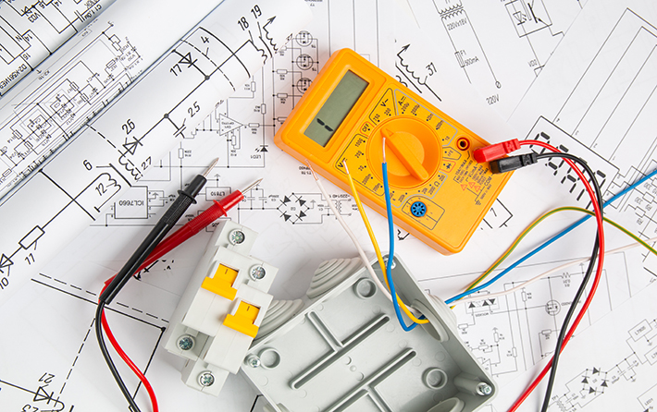
ОКИ – Дейности - Обучение
Обучението се счита за основен приоритет, с цел устройството да се експлоатира правилно съгласно предназначението и указанията на производителя. Води до намаляване на нежелани инциденти, дължащи се на потребителски грешки и минимизиране на рисковете за пациентите и персонала на болницата.
В допълнение, адекватно обучение на техническия персонал може да доведе до оптимизиране на производителността и значително намаляване на разходите за поддръжка.
Следователно, обучението трябва да бъде насочено и към двата персонала - медицински и технически.

Slide 27
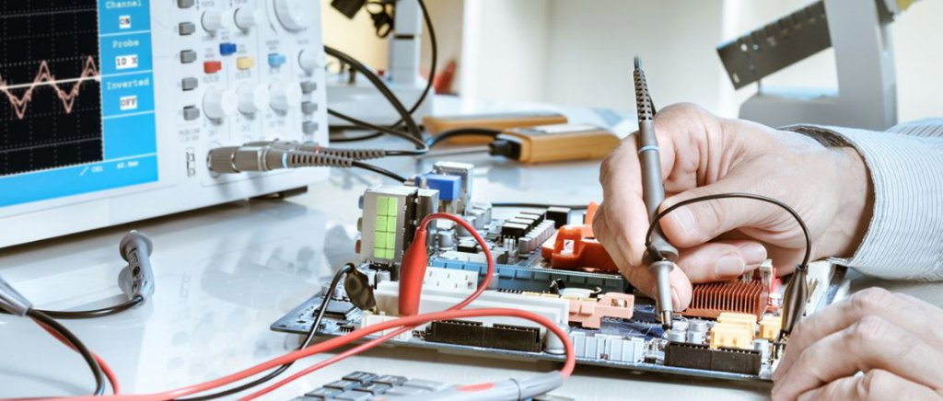
ОКИ – Дейности - Превантивна поддръжка
Целта на програмата за превантивна поддръжка е да осигури безопасно и ефективно медицинско оборудване за здравното обслужване. Намалява броя на необходимите ремонти, следователно намалява неудобството, причинено от неправилно функциониране на оборудването.
Удължава полезния живот на оборудването, чрез осигуряване на правилно почистване, смазване и замяна на дефектни части, преди развитието на по-сериозна неизправност. Това води
до увеличаване на надеждността.
Визуална проверка
Почистване
Тестване на функционалността
Изпитания за безопасност

Slide 28
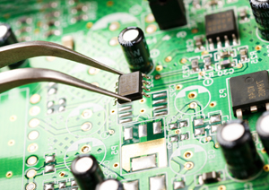
ОКИ – Дейности - Ремонти
Ремонтът на мединцинското оборудване включва отстраняване на причината за неизправност на устройството и замяна или корекция на компоненти или системи, за да се възстанови нормалната функция, безопасност, производителност и надеждност.
Ремонтът се извършва от ОКИ или
от външна фирма при условията
на гаранция или договор.
Два основни типа повреди:
повреда, причинена от неизправност на самото медицинско устройство
повреда, причинена от неправилана употреба или грешка на оператора на медицинското устройство

Slide 29
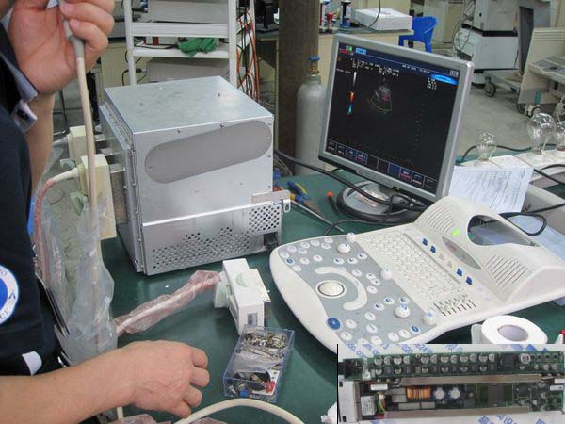
ОКИ – Дейности - Ремонти
Стъпки / Фази на Ремонта:
Съобщаване за неизправност – наличие на
стандартна процедура за идентификация на
устройството (чрез сериен номер или идентифика-
ционнен код) и възможно най-много информация
Първи технически преглед – отстраняне на
прости проблеми или псевдо-проблеми
Отстраняване на неизправност - ремонтни услуги се предлагат от производители или доставчици, трети лица, обслужващи организации и фирми, както и ОКИ. ОКИ трябва да вземе решение за това кой ще извърши ремонта в зависимост от сложността на устройството. Всички фактори, относно ремонта би следвало да бъдат претеглени и обсъдени от ОКИ, а крайната цел е да осигури възможно най-бързия ремонт за най-малко разходи.

Slide 30

ОКИ – Дейности - Качествен контрол
Включва проверка на функционалното състояние и калибриране на медицинско оборудване, използвано в болницата. Протоколи за контрол на качеството и честотата на тяхното прилагане се основават на международно признати стандарти и практики.
Включва също така инспекции за безопасност (електрически, радиологични и т.н.), които играят важна роля в разработването и приемането на подходящи протоколи за контрол на медицинско оборудване, създаване на програма за инспекция, която да гарантира съответствие с международните стандарти.

Slide 31
ОКИ – Дейности - Риск и Бдителност
Управлението на риска е тясно свързано с едновременното управление на технологии и програмите за осигуряване на качеството. Неправилната употреба често е основен фактор за много инциденти с оборудването.
Някои действия включват информиране и обучение на потребителите, замяна или изтегляне на медицинското оборудване.
ОКИ участва редовно в прегледа на всички инциденти и доклади за безопасност, засягащи медицинското оборудване. Бдителността включва всички необходими действия, предприети от ОКИ да информира производителя и други отговорни лица за нежелани инциденти, възникнали от неправилно проектиране или експлоатация на медицинско изделие, които са потенциално опасни за пациентите.

Slide 32

ОКИ – Дейности - Изкарване от употреба
Има няколко причини за изкарване от употреба:
Промени в стандарта на здравеопазването - нови клинични процедури могат да направят едно устройство, неактуално и необходимост от покупка на нова технология
Фактори за безопасност - устройството показва повишен риск за пациенти или персонал
Проблеми с поддръжка - прекомерно чести или скъпи ремонти. Липса на резервни части или извършители.
Оперативни разходи - по-икномично или по-надеждно ново оборудване
Интегриране на функционалности - новотехнологично оборудване може да включва редица различни функции в едно устройство.

Slide 33
Медицинско устройство – жизнен цикъл
Планиране
Придобиване
Обучение
Поддръжка
Ремонти
Експлоатация
Контрол
Изкарване от употреба

Slide 34
МЕДИЦИНСКА ТЕХНИКА
Бъдещи тенденции

Slide 35
Медицинска техника:
Повече от 100 години еволюция
Клинично Инженерство:
Повече от 50 години присъствие

Slide 36
Фактори, влияещи върху развитието на Медицинската Техника в дългосрочен план
Влияние на технологиите: Медицински технологии, Информационни технологии
Социологическите сили: обществото / пациентите искат да са по-добре информирани
Демографски фактори: Остаряване на популацията, Поява на нови болести
Финансови фактори: разходите в здравеопазването
Натиск от регулаторните органи: за интеграция и хармонизация, повишаване на качеството на здравеопазването

Slide 37
Тенденции в Здравеопазването
Промени в Здравната практика
Грижата за пациента се измества от:
Престой в болницата (Inpatient)
Извън-болнична грижа (Outpatient)
Лечение у дома (Home care)

Slide 38
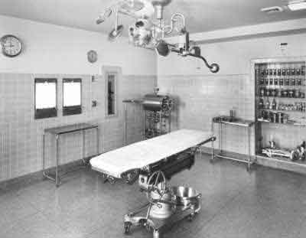
Медицинско оборудване - минало
Notes:
OR in 1950s
Kids with parents in healthcare
Who has been to a hospital before, what devices were used on you?

Slide 39
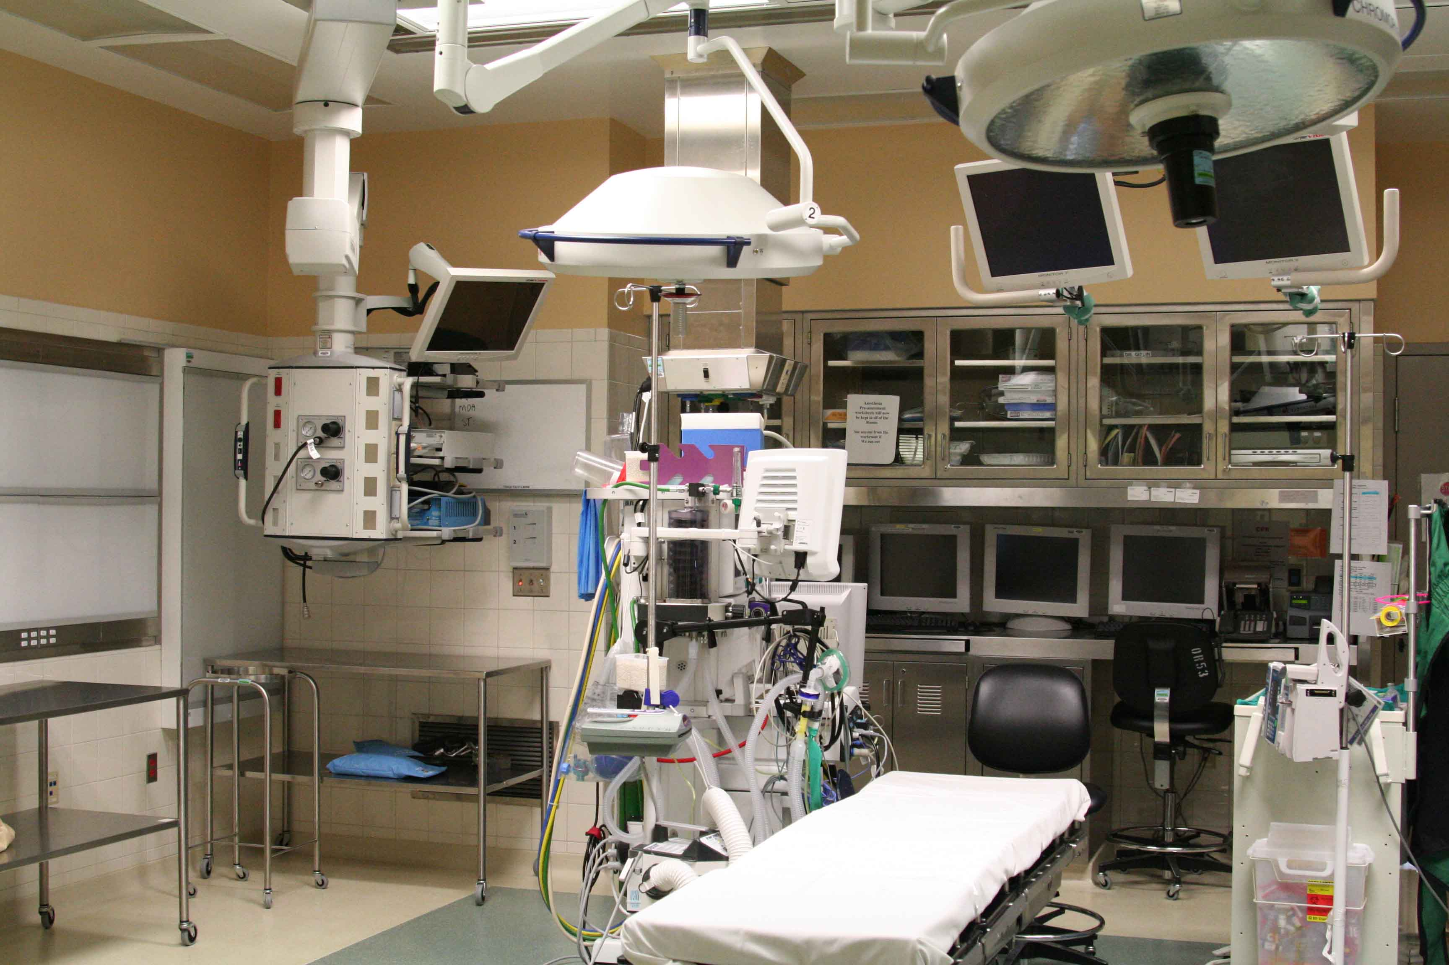
Медицинско оборудване - настояще
Notes:
http://www.experimentalor.org/news.html

Slide 40
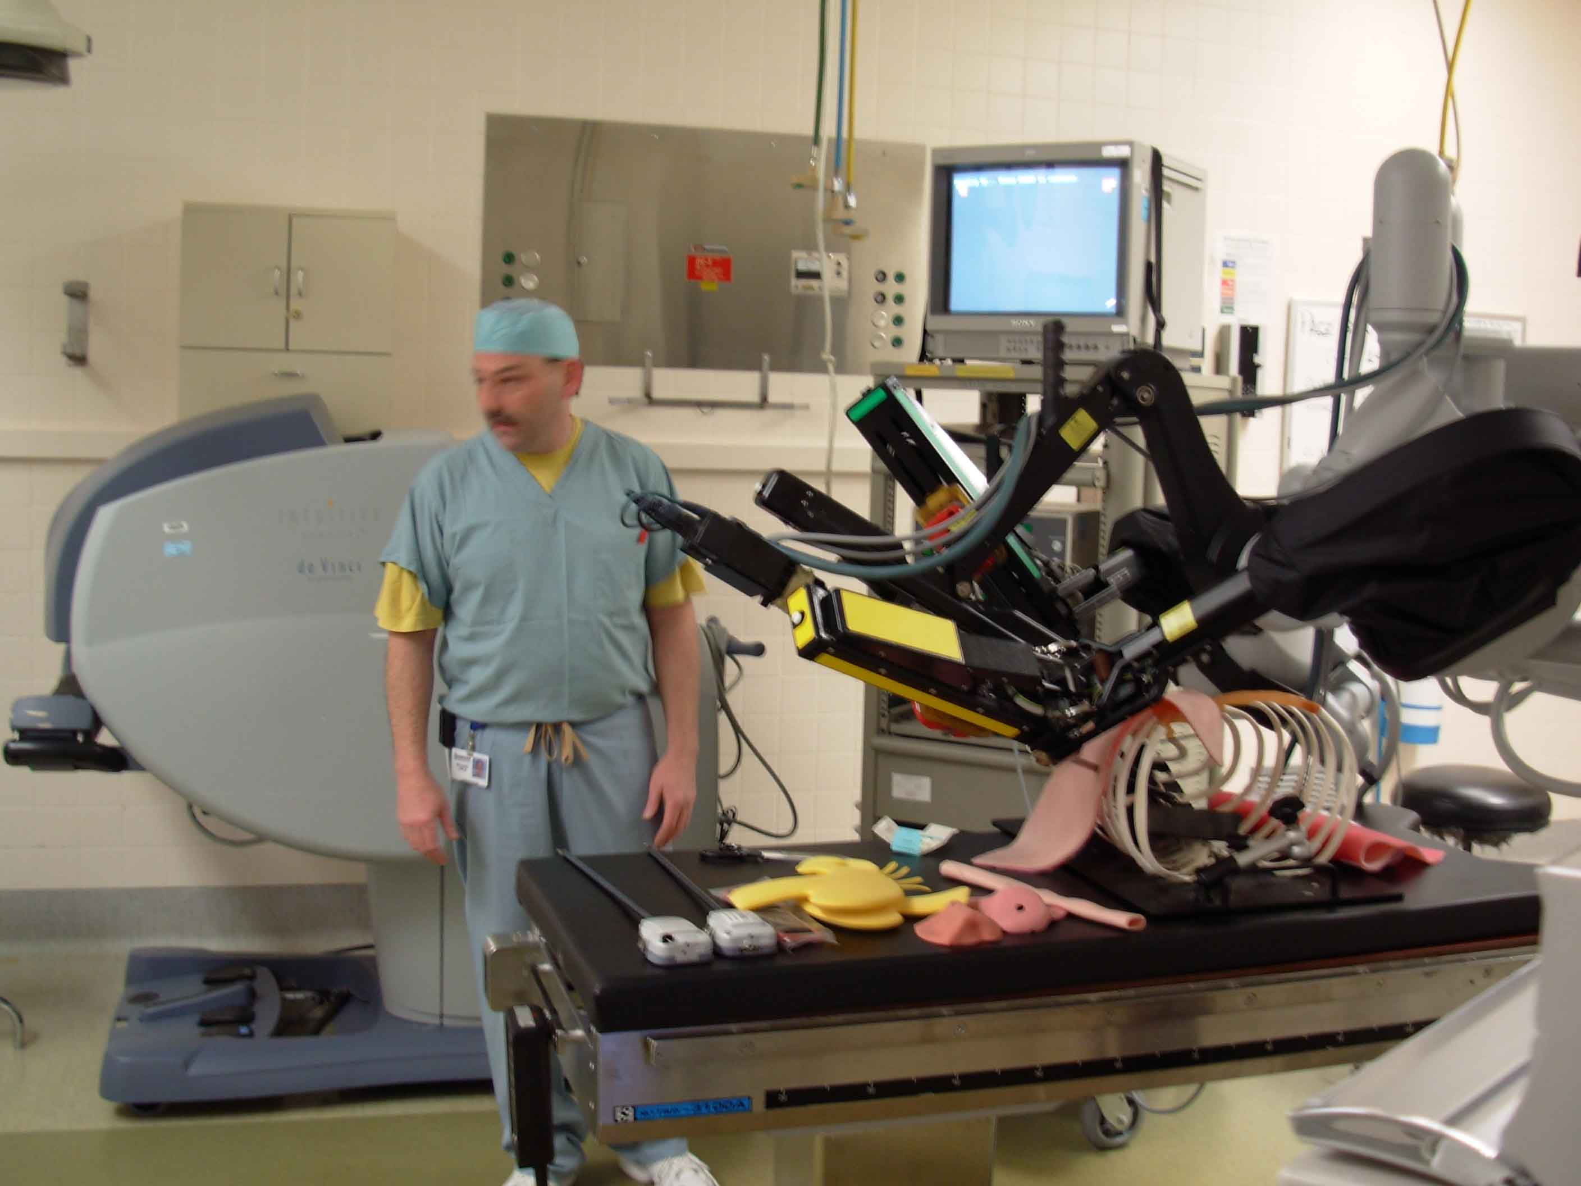
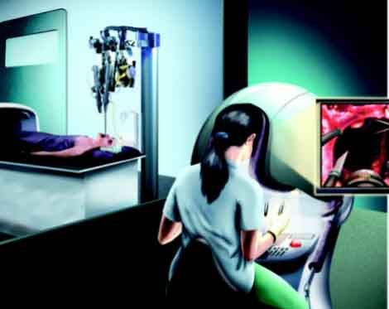
Медицинско оборудване - бъдеще
Notes:
http://w4.siemens.de/FuI/en/archiv/pof/heft2_01/artikel03/index.html
Play station 3, past game boys and other electronic devices, chat rooms and internet

Slide 41
Еволюция на Технологиите
Колко “далечни” всеки един от нас “вижда” тези бъдещи развития, ще зависи от напредъка на медицинските технологии, но и от тяхното правилно използване.
Биомедицинското Инженерство ще продължи да играе съществена роля в сферата на здравеопазването.

Slide 42
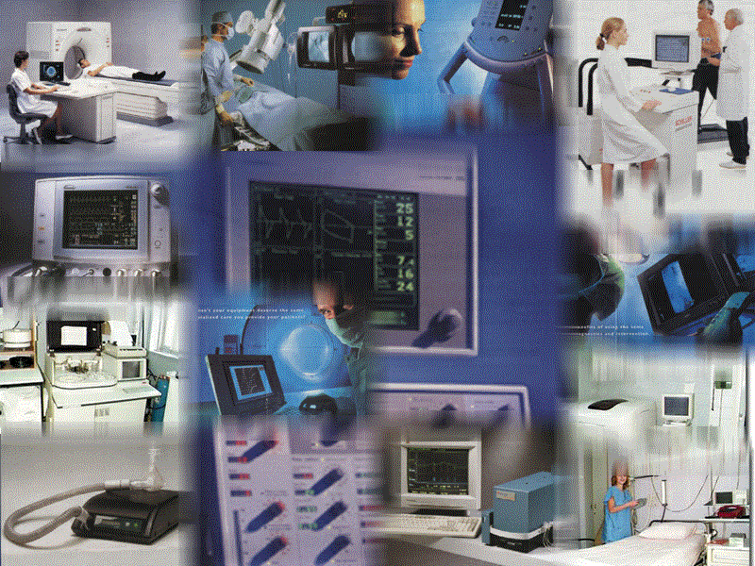
Здравеопазването
в днешно време изцяло се основава на медицинските технологии

